Slide 1
Pracovní činnosti a výtvarná výchova
5. třída v rámci domácího vyučování

Slide 2
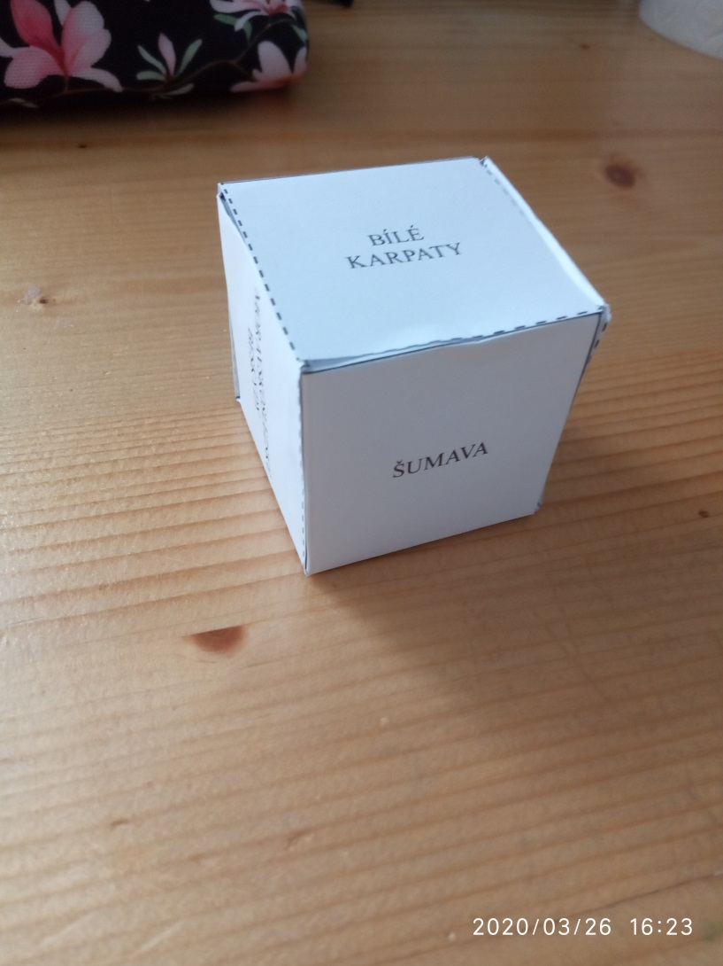
Práce s papírem v rámci vlastivědy

Slide 3
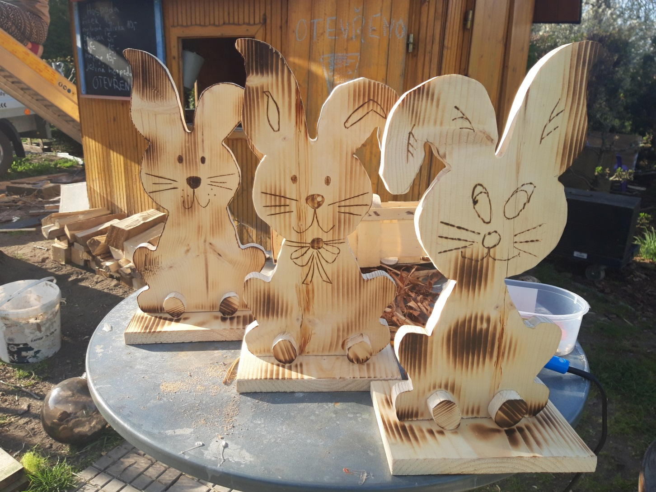
Spolupráce s rodiči je nejdůležitější

Slide 4
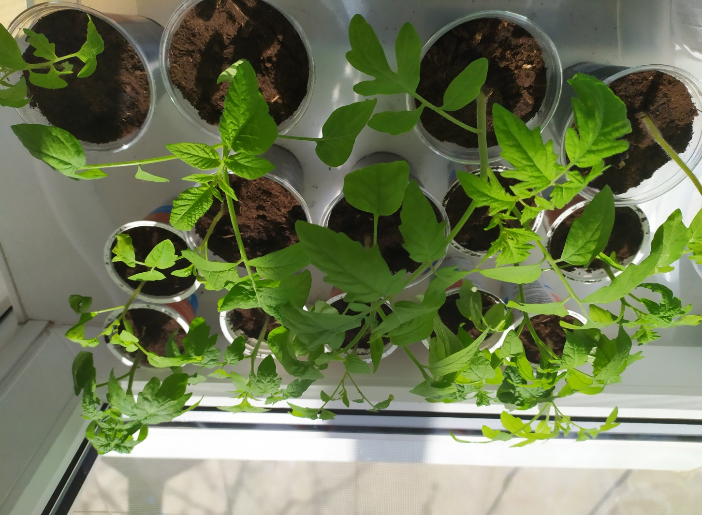
Pěstování zeleniny

Slide 5
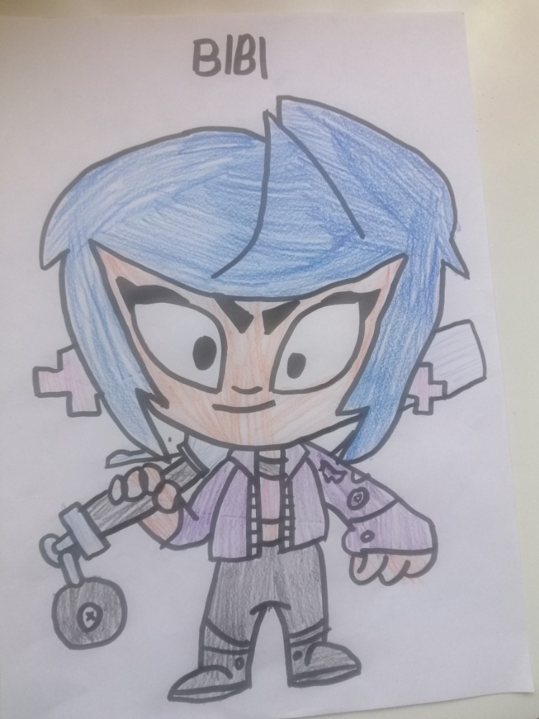
Obrázek pro radost

Slide 6
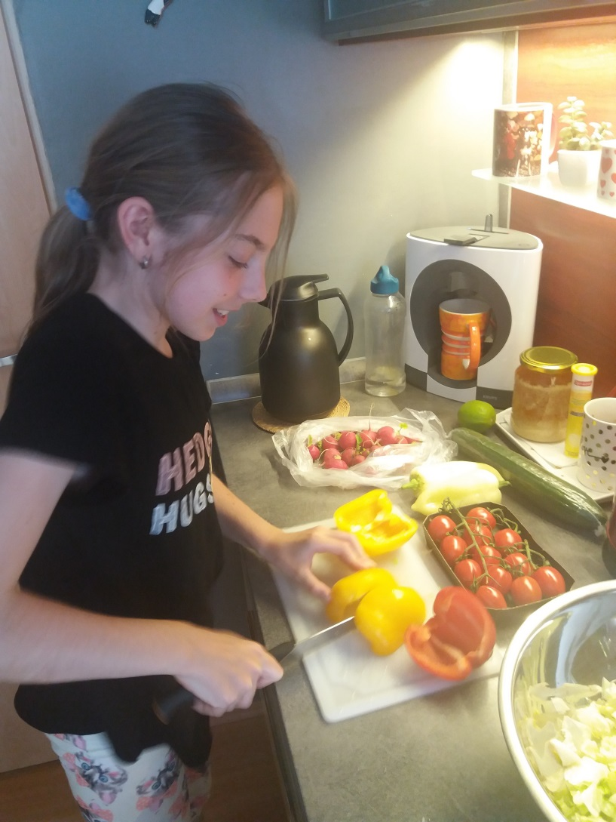
Zeleninový salát perfektně ovládám

Slide 7
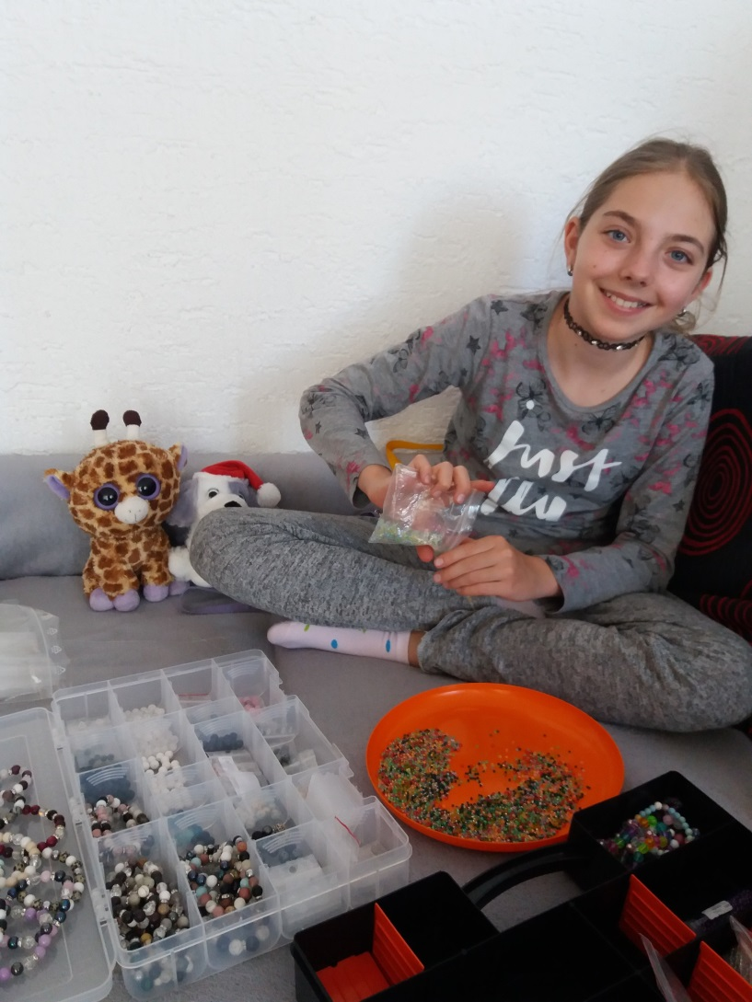
Cvičím jemnou motoriku

Slide 8
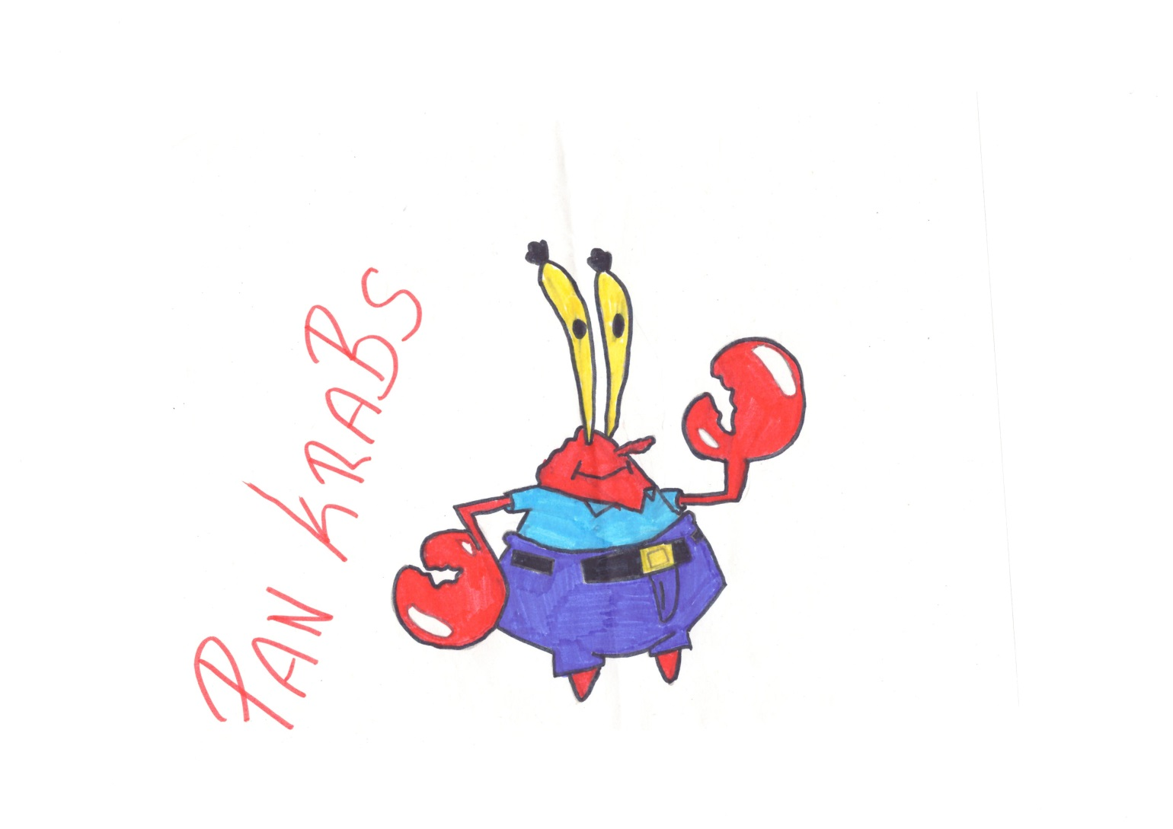
Jen tak pro radost

Slide 9
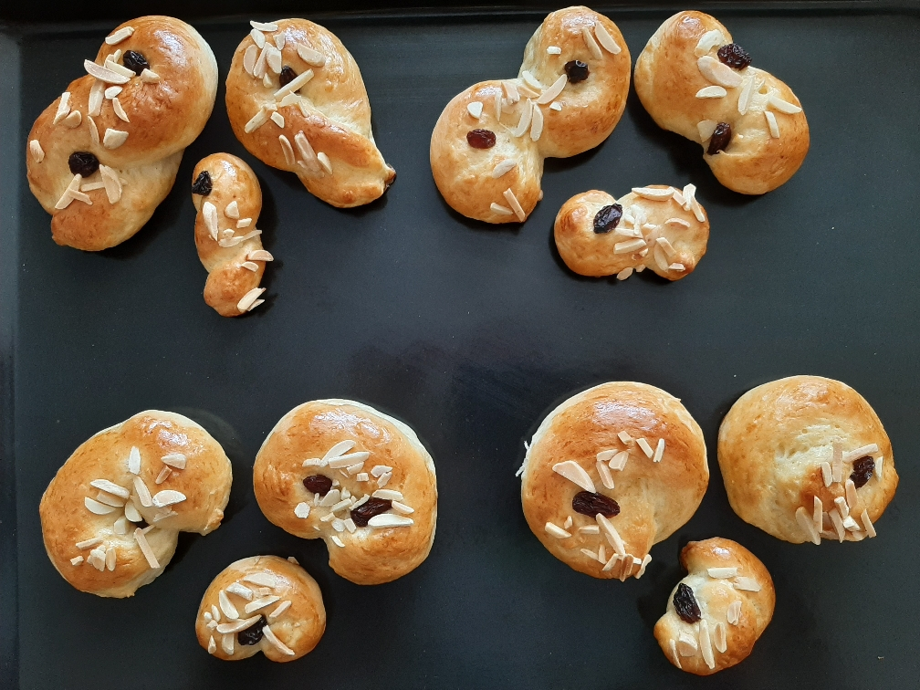
Pečení před Velikonocemi

Slide 10
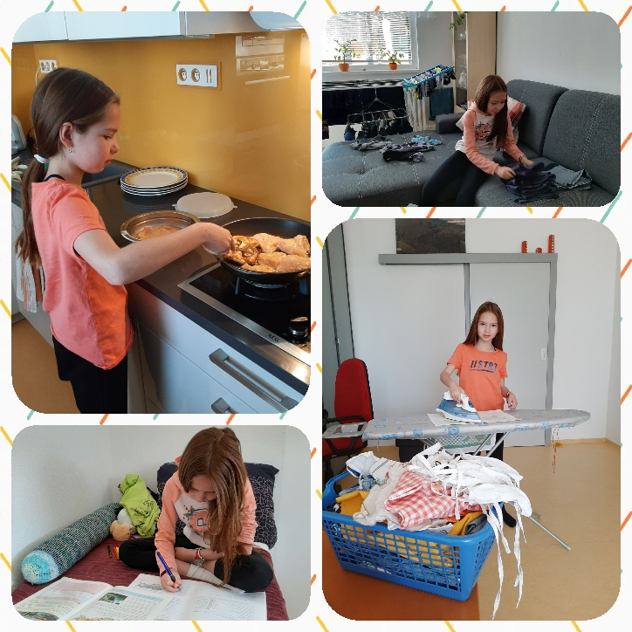
Roušky, učení, vaření – já chci do školy

Slide 11
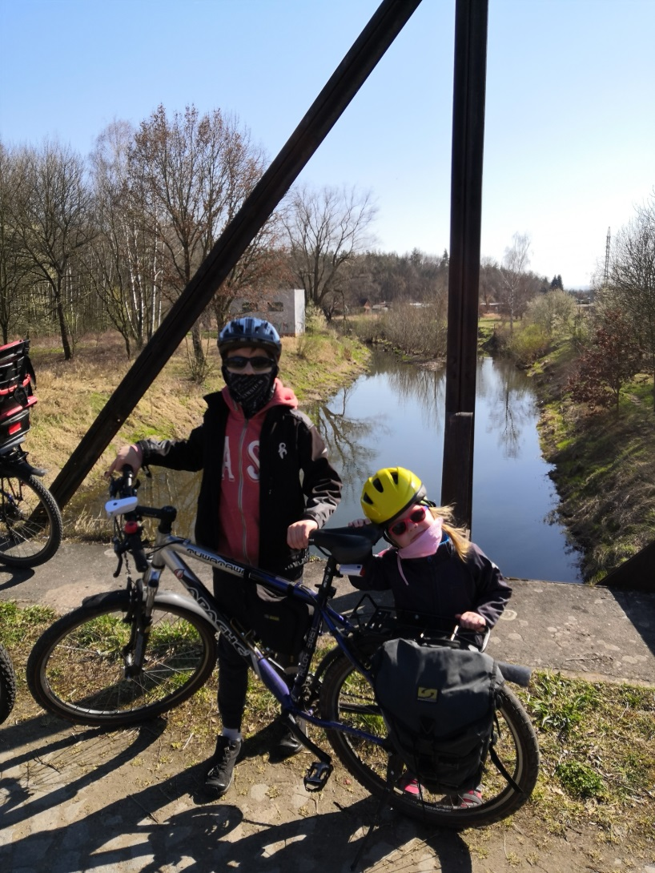
Trochu protáhneme tělo

Slide 12
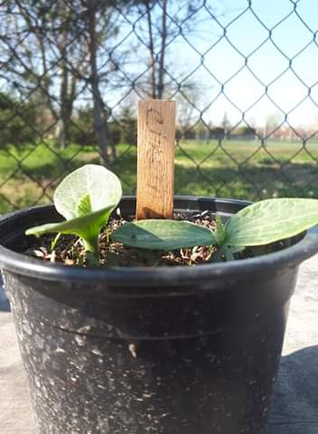
Pozorování …

Slide 13
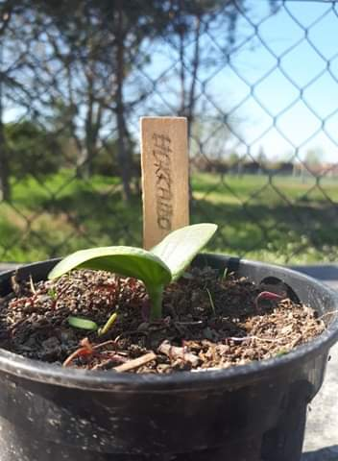
A na podzim budu vařit polévku

Slide 14
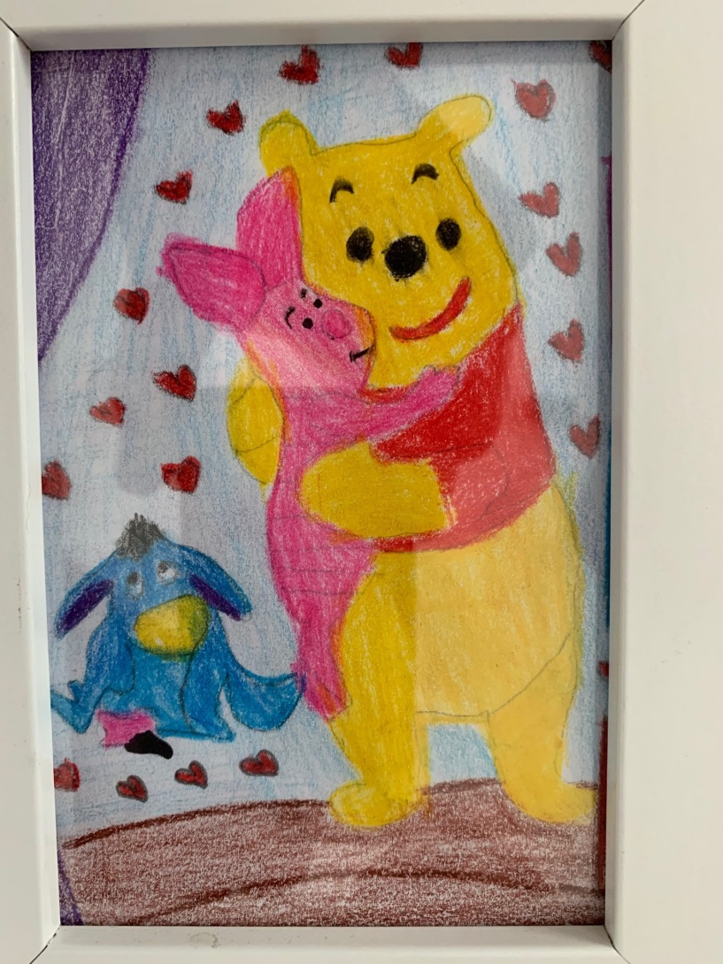
Příjemný obrázek nakonec

